Slide 1


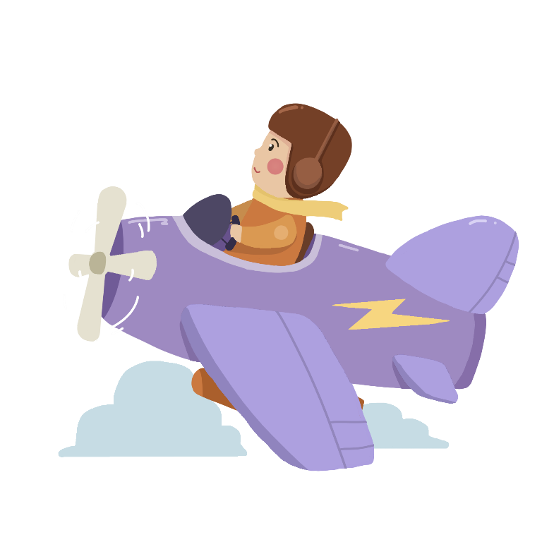




Slide 2


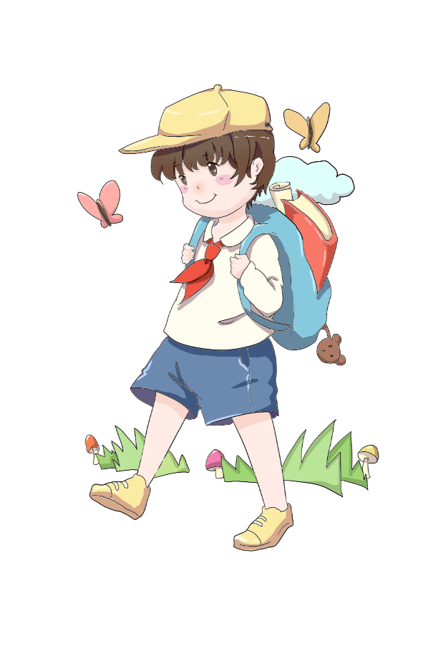
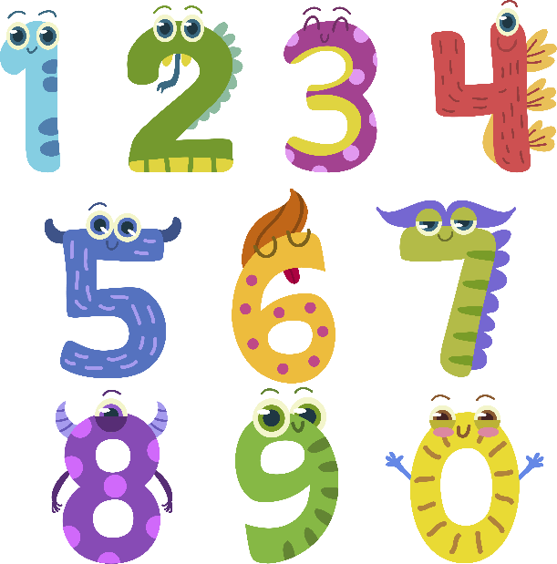

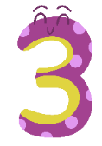
Kể lại được câu chuyện đã nghe, đã đọc về những người biết “sống đẹp”, biết mang lại niềm vui, hạnh phúc cho người khác.
Trình bày được ý nghĩa câu chuyện
Rèn kỹ năng lắng nghe và đưa ra nhận xét phù hợp cho lời kể của bạn.

Slide 3


Đề bài
Hãy kể một câu chuyện em đã nghe hay đã đọc về những người biết “sống đẹp”, biết mang lại niềm vui, hạnh phúc cho người khác.

Slide 4

1
Câu chuyện về những người biết “sống đẹp”, biết mang lại niềm vui, hạnh phúc cho người khác.
2
Các bước kể chuyện.
3
Thực hành kể chuyện.

Slide 5

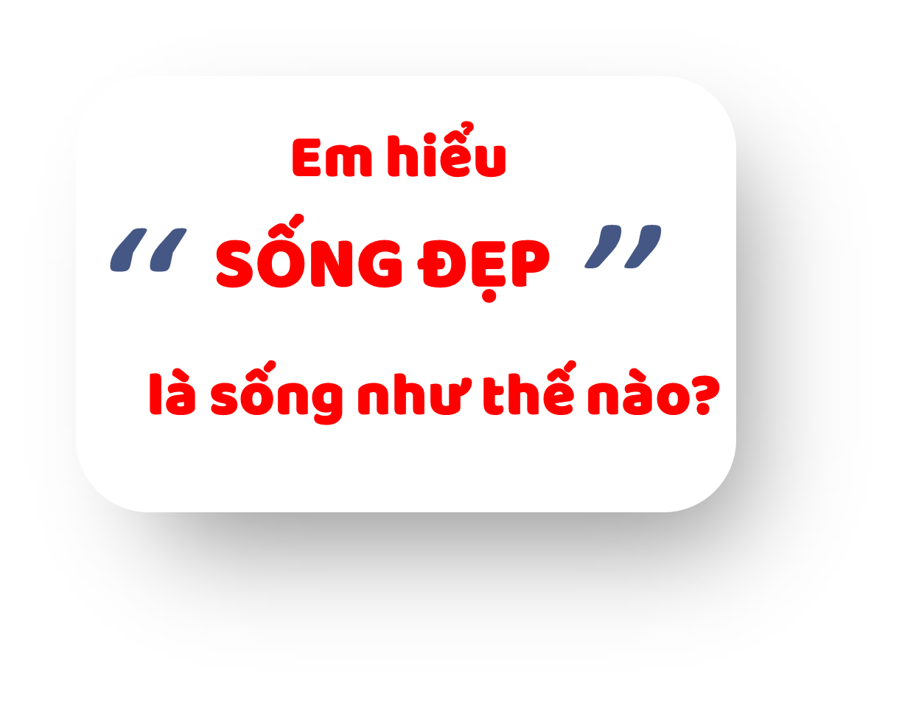
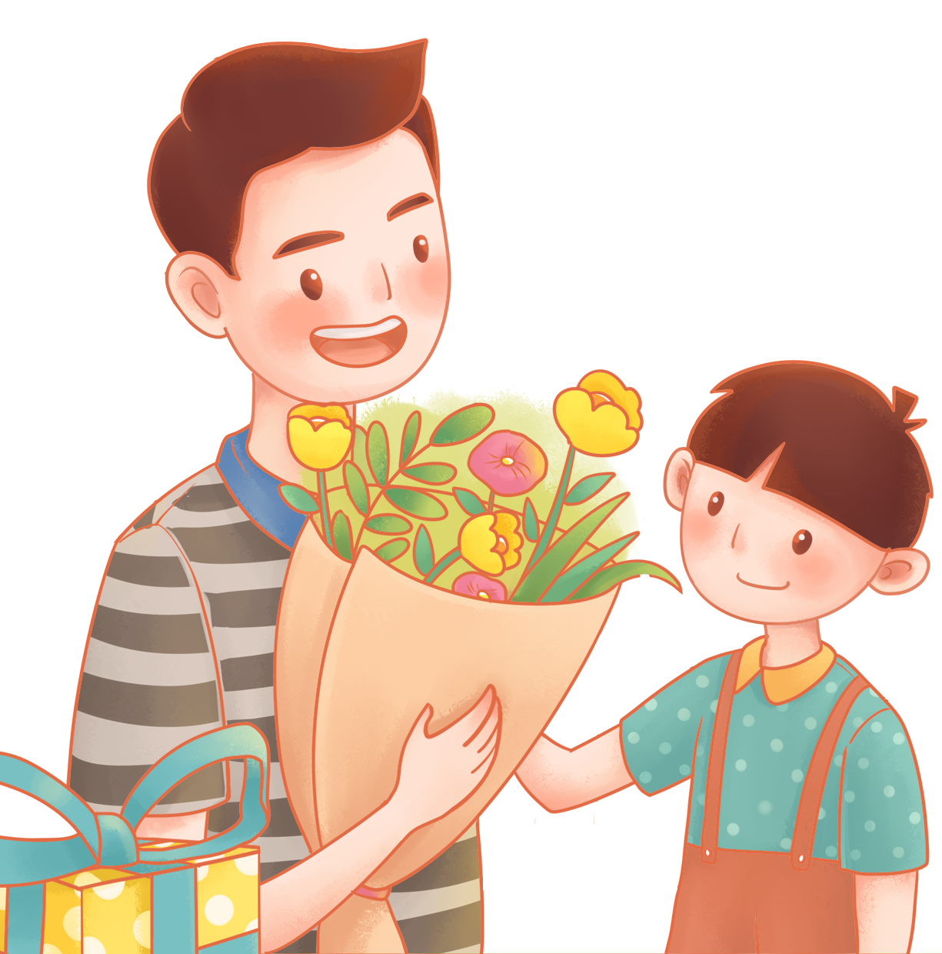

Slide 6



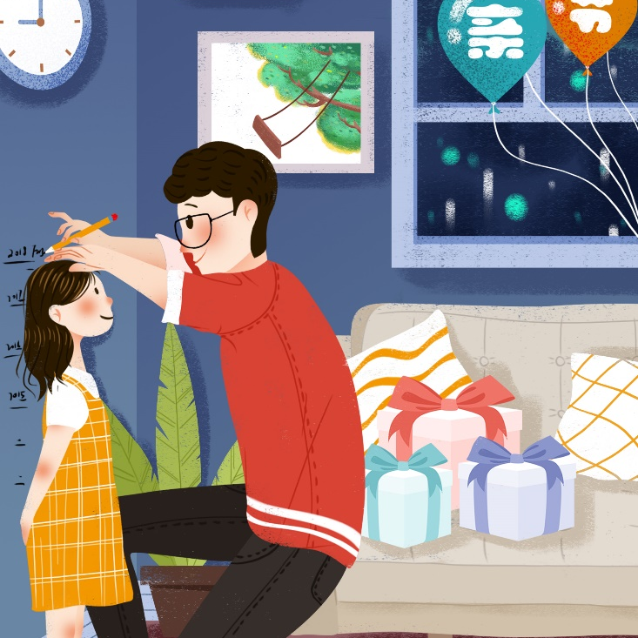
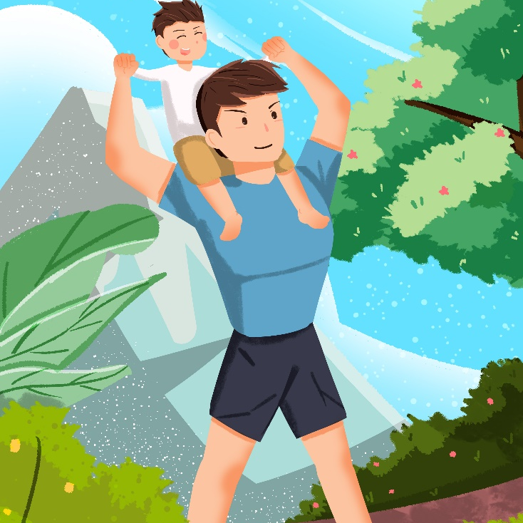

Slide 7

Câu chuyện về những người biết “sống đẹp”, biết mang lại niềm vui, hạnh phúc cho người khác.

Slide 8


Em đã được học những câu chuyện nào về những người biết “sống đẹp”, biết mang lại niềm vui, hạnh phúc cho người khác.

Slide 9

Một số câu chuyện em đã học
Phần thưởng _ TV2, tập 1

Slide 10
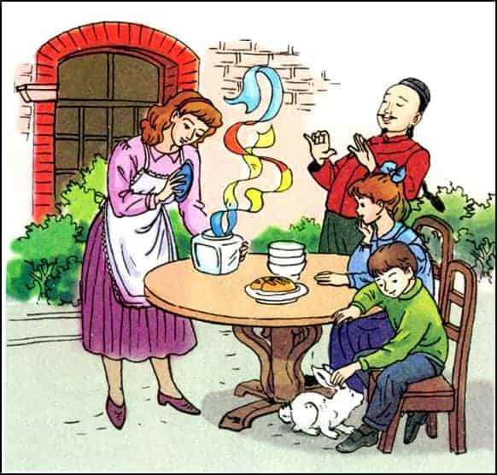
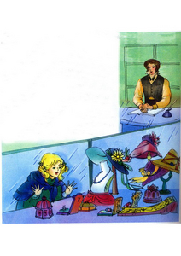
Một số câu chuyện em đã học
Nhà ảo thuật _ TV3, tập 2
Chuỗi ngọc lam _ TV5, tập 1

Slide 11
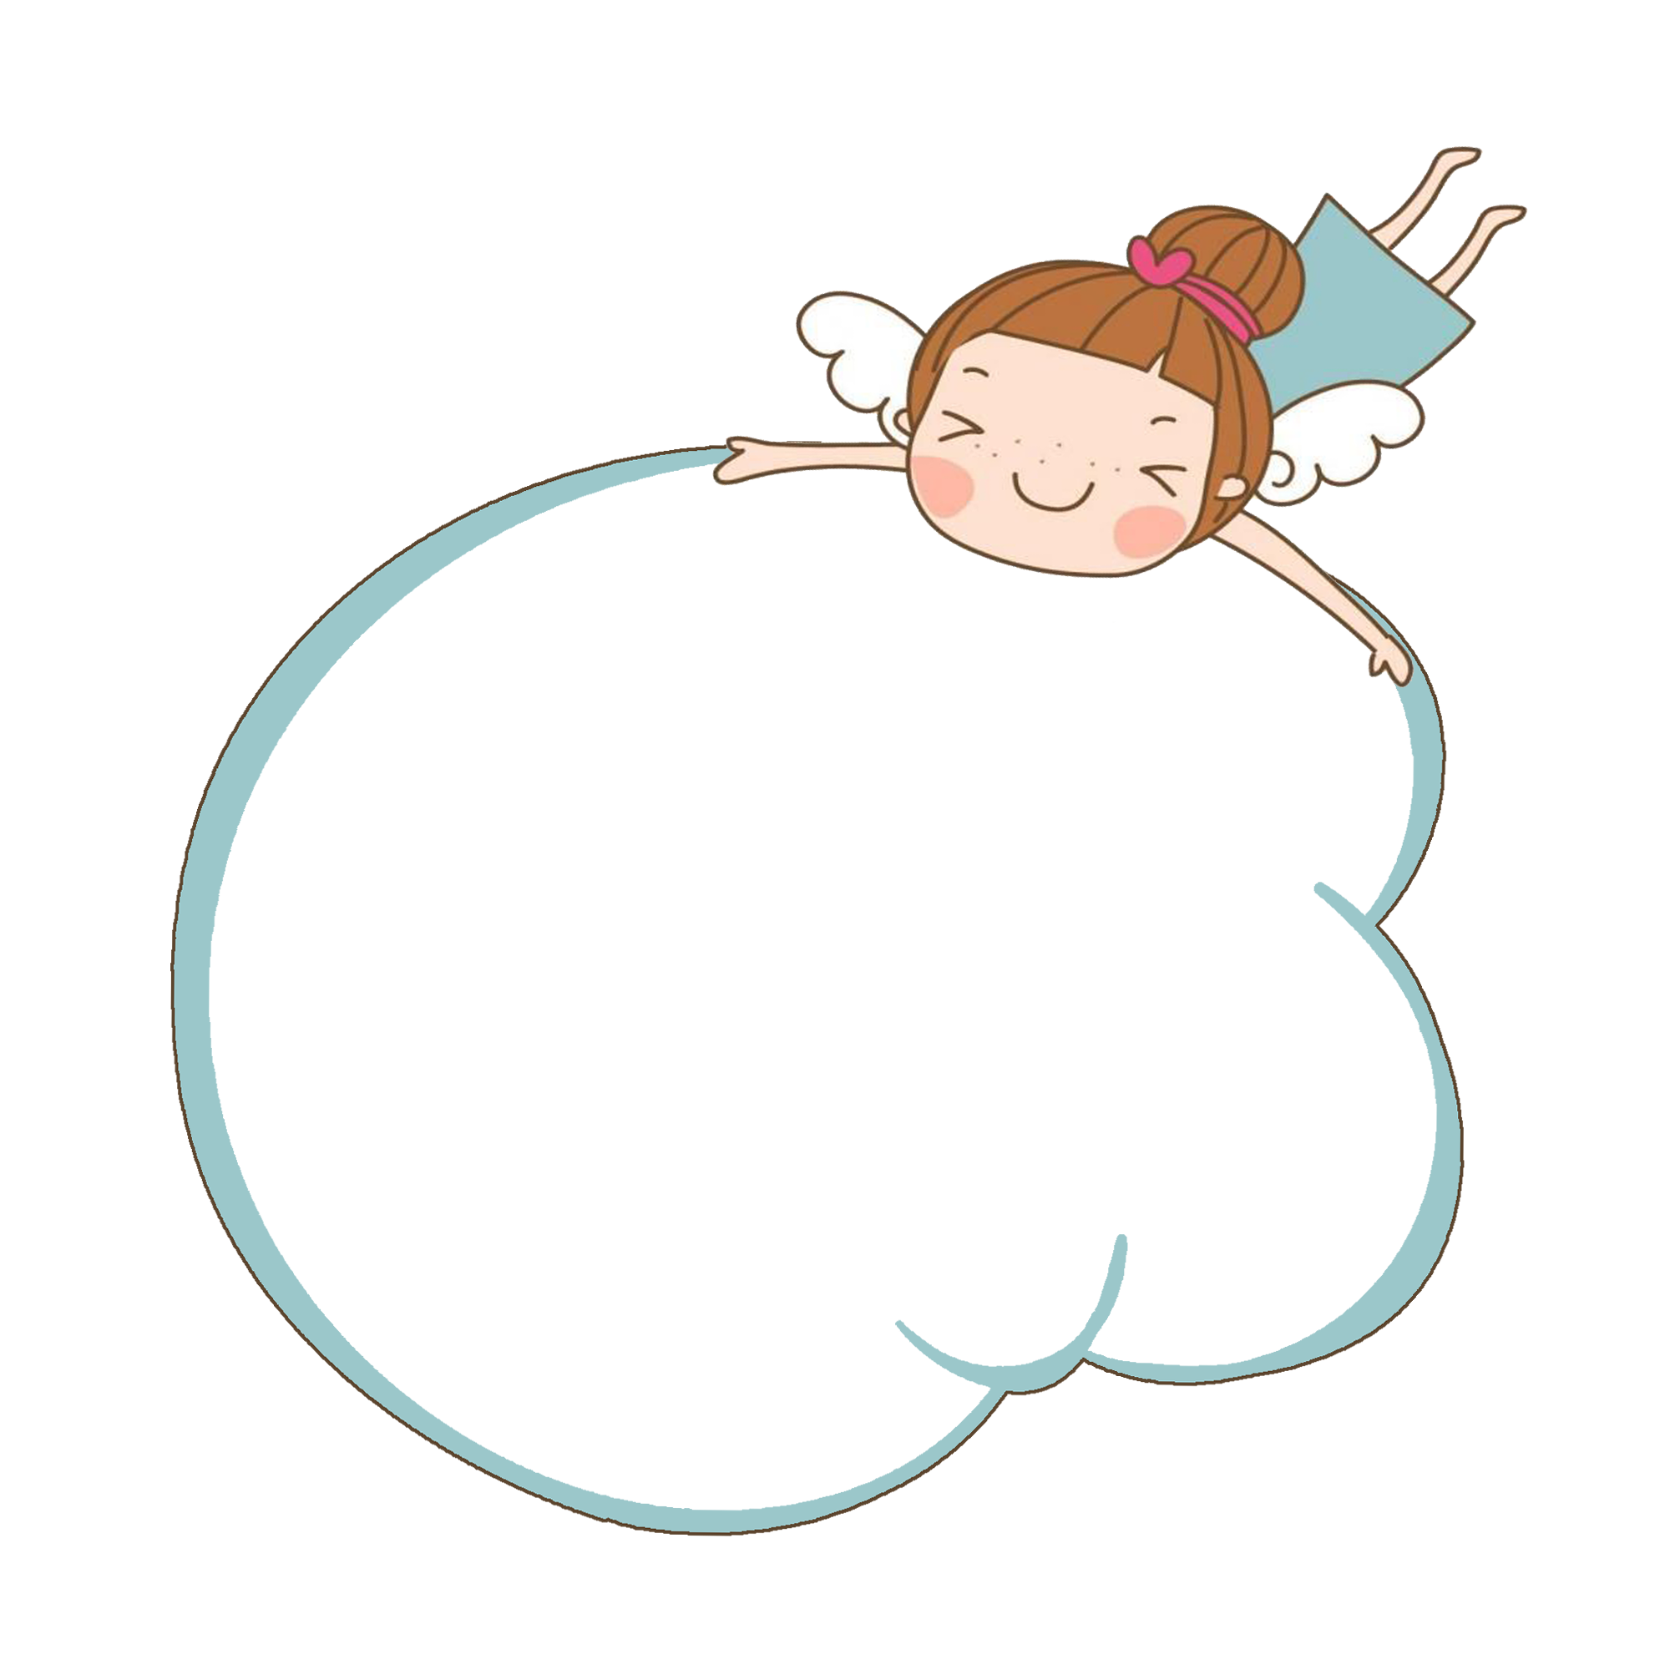

Kể tên các câu chuyện khác mà em đã được nghe, được đọc kể về những người biết “sống đẹp”, biết mang lại niềm vui, hạnh phúc cho người khác.

Slide 12



Slide 13

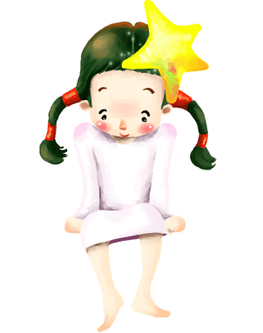




Các bước kể chuyện
Kể diễn biến của câu chuyện
Nêu ý nghĩa câu chuyện
Giới thiệu câu chuyện
Kể kết thúc câu chuyện

Slide 14



Tiêu chí đánh giá
Nội dung về người biết “sống đẹp”, biết mang lại niềm vui, hạnh phúc cho người khác.
Cách kể rõ ràng, mạch lạc, hấp dẫn.
Nêu được ý nghĩa câu chuyện.

Slide 15
Người kể chuyện | Người nghe
Kể rõ ràng, mạch lạc, hấp dẫn. Nêu được ý nghĩa câu chuyện. Đảm bảo thời gian:... | Lắng nghe chăm chú Phản hồi tích cực: + Điều em ấn tượng + Điều em góp ý + Điều em thắc mắc

Slide 16



Slide 17



Kể lại được câu chuyện đã nghe, đã đọc về những người biết “sống đẹp”, biết mang lại niềm vui, hạnh phúc cho người khác.
Trình bày được ý nghĩa câu chuyện
Rèn kỹ năng lắng nghe và đưa ra nhận xét phù hợp cho lời kể của bạn.

Slide 18
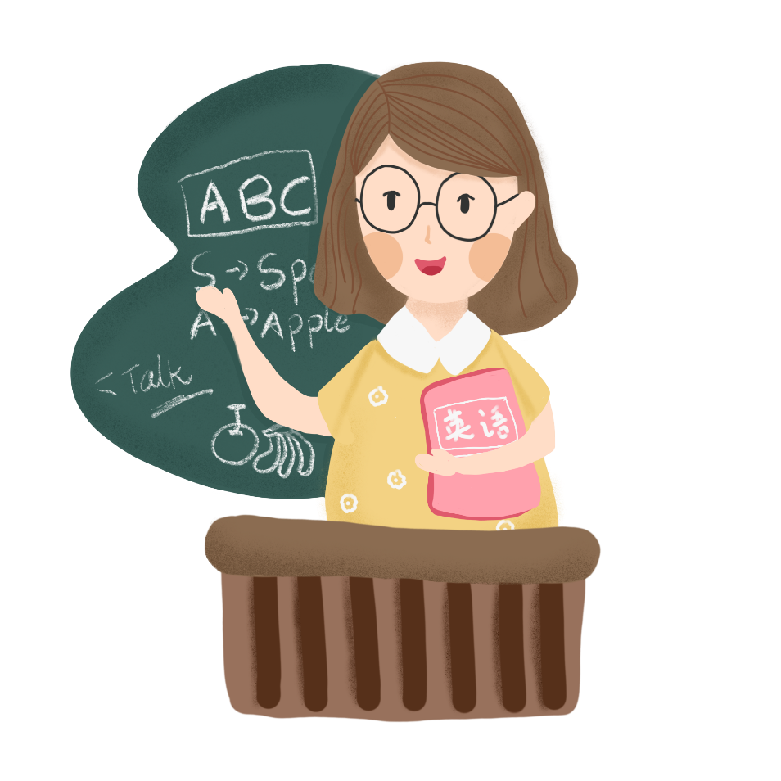
DẶN DÒ
1. Em hãy kể lại câu chuyện cho bạn bè (hoặc người thân) nghe.
2. Chuẩn bị bài sau: Ôn tập

